Slide 1

Dots and Boxes
Nhóm 2
Giáo viên hướng dẫn:
TS.Nguyễn Thị Thu Trang

Slide 2



Thành viên
1, Mai Quang Huy
2, Lê Vũ Lâm
3, Nguyễn Long Nhật

Slide 3

Dots and Boxes
1: Ý tưởng:
Game dots and boxes là một game rất phổ biến với học sinh trong mỗi giờ giải lao
Code được dựa trên link github: https://github.com/gaurav708/dots-and-boxes

Slide 4
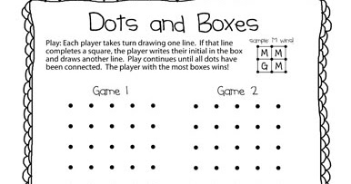
Dots and Boxes
2, Luật chơi
Luật chơi của Dots and Boxes rất đơn giản, 2 người sẽ lần lượt nối các điểm có trên bàn chơi tạo thành các ô vuông. Người chiến thắng sẽ là người có nhiều ô vuông hơn.
Bàn chơi của Dots and Boxes có nhiều chấm được xếp thành hàng. Hai người chơi lần lượt nối 2 điểm liền kề, có thể theo chiều dọc hoặc chiều ngang và dần dần tạo thành các ô vuông. Người chơi nào vẽ được cạnh cuối cùng của 1 ô vuông được tính là "người khởi tạo" ô vuông đó và sẽ phải tiếp tục vẽ 1 đường tiếp theo. Khi tất cả các ô vuông trên bàn chơi đã được điền kín thì game sẽ tính người chiến thắng dựa trên số ô vuông mà 2 người chơi tạo được. Ai tạo được nhiều ô vuông hơn sẽ là người chiến thắng.

Slide 5
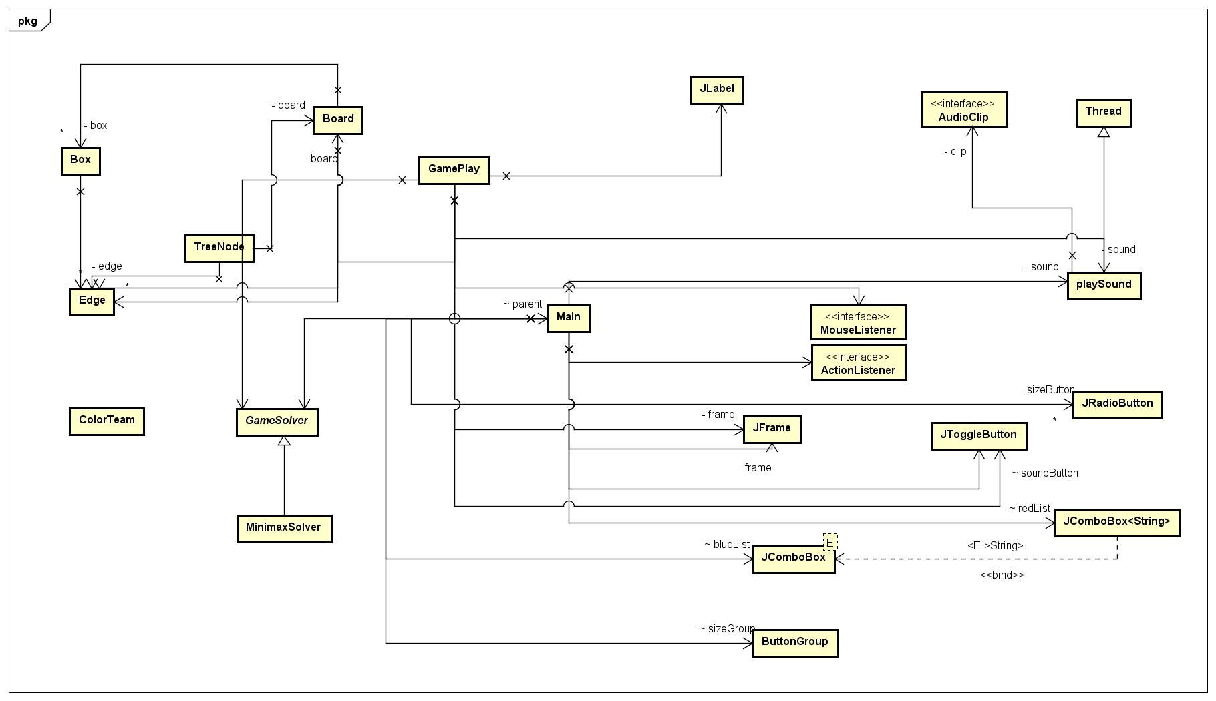
UML Diagram

Slide 6
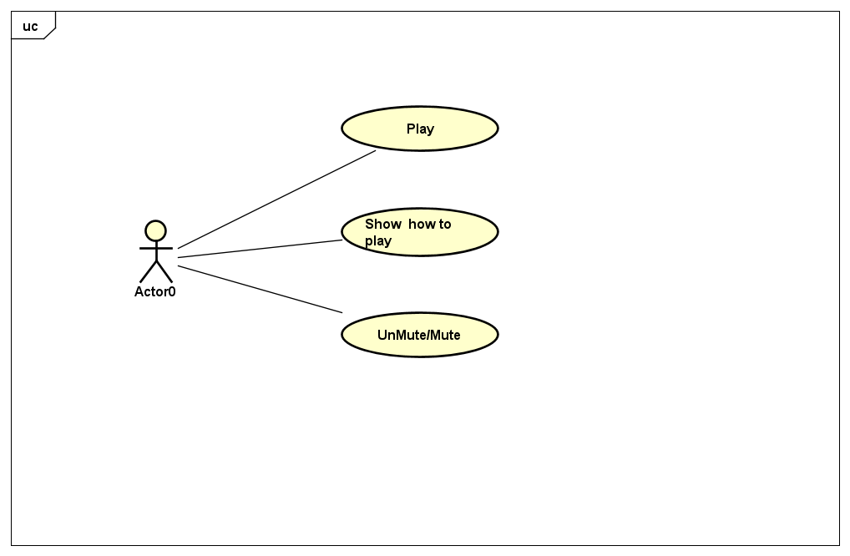
Use case

Slide 7
Link video:
Link video:
Thông tin liên lạc:
Fb: Mai Huy
Gmail: lamlevu2610@gmail.com
Phone: 0362317163

